Slide 1
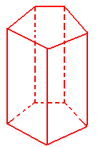
Hình hộp chữ nhật
Hình lập phương
Hình chóp
Hình lăng trụ tam giác đều
Hình chóp cụt
Hình lăng trụ

Slide 2
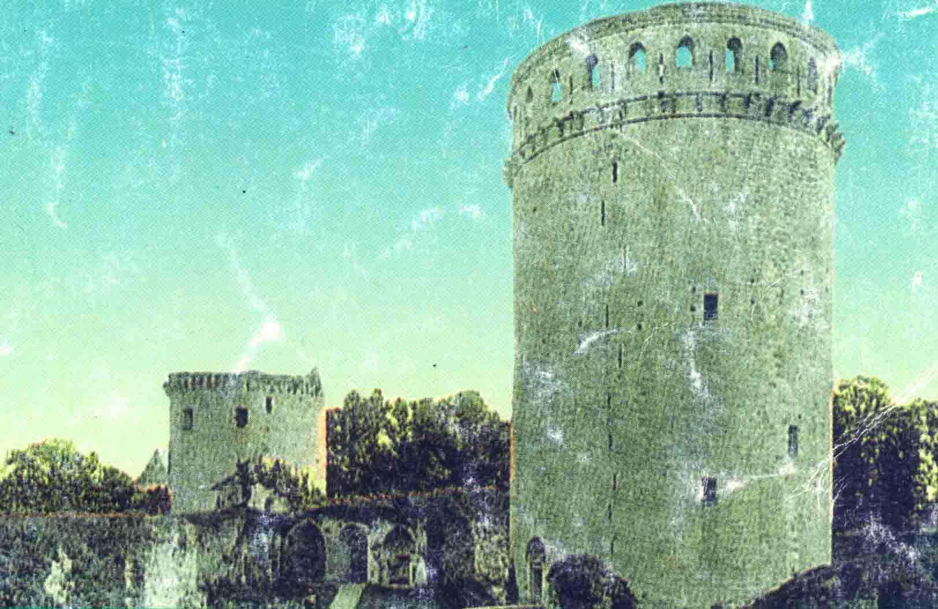
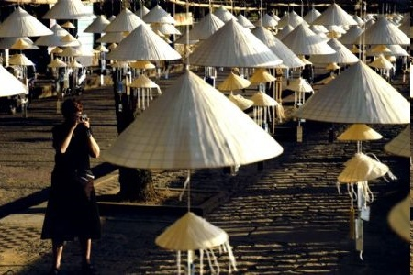

Hình nón - Hình nón cụt – Diện tích xung quanh và thể tích của hình nón, hình nón cụt
Hình trụ - Diện tích xung quanh và thể tích của hình trụ
HÌNH HỌC KHÔNG GIAN LỚP 9
Hình cầu – Diện tích mặt cầu và thể tích hình cầu

Slide 3
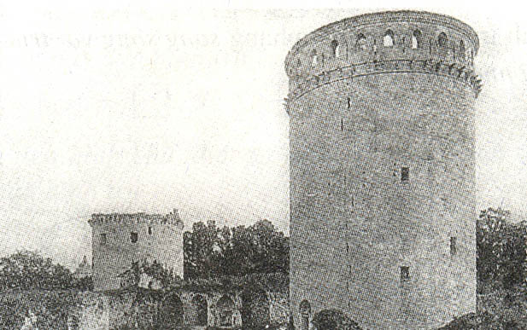
Tháp tròn ở một lâu đài cổ cho ta hình ảnh hình trụ

Slide 4
Tiết 59:
Hình trụ - diện tích xung quanh và thể tích của hình trụ

Slide 5
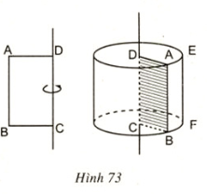
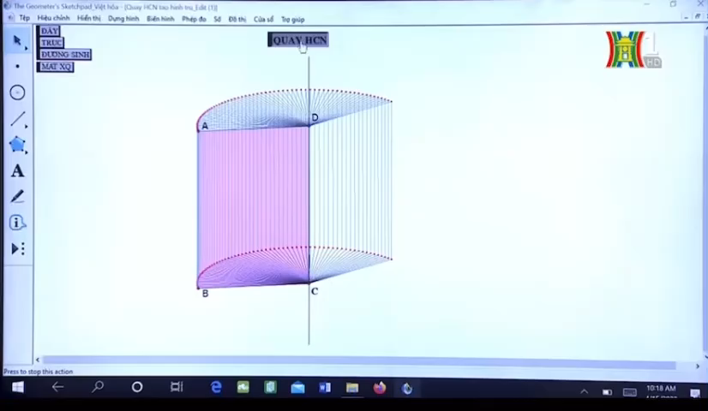
1: HÌNH TRỤ
Quan sát GV thực hiện
Quan sát hình chữ nhật ABCD
Quay hình chữ nhật ABCD một vòng quanh cạnh CD cố định ta được một hình trụ.
- CD: Trục của hình trụ.
- DA và CB quét nên hai đáy của hình trụ.
- AB quét nên mặt xung quanh của hình trụ.
- DA, CB: Các bán kính hai mặt đáy.
AB, EF: Các đường sinh
Độ dài đường sinh là chiều cao của hình trụ

Slide 6

TIẾT 59 : HÌNH TRỤ - DIỆN TÍCH XUNG QUANH
VÀ THỂ TÍCH CỦA HÌNH TRỤ - BÀI TẬP
Bài tập 1/110 ( SGK )
Hãy điền thêm các tên gọi vào dấu “ … “
r
1
1
. . .
5
Mặt đáy
.
2
h
4
3
. . .
Mặt xung quanh
3
. . .
4
.
. . .
Mặt đáy
5
5
d
2
. . .

Slide 7
TIẾT 59 : HÌNH TRỤ - DIỆN TÍCH XUNG QUANH
VÀ THỂ TÍCH CỦA HÌNH TRỤ - BÀI TẬP
Bài 3/110 ( SGK ) Quan sát ba hình dưới đây và chỉ ra chiều cao, bán kính đáy của mỗi hình
10cm
1 cm
3 m
11 cm
7m
8cm
a)
b)
c)
 | h | r
Hình a
Hình b
Hình c
10 cm
4 cm
11 cm
0,5 cm
3 cm
3,5 cm

Slide 8
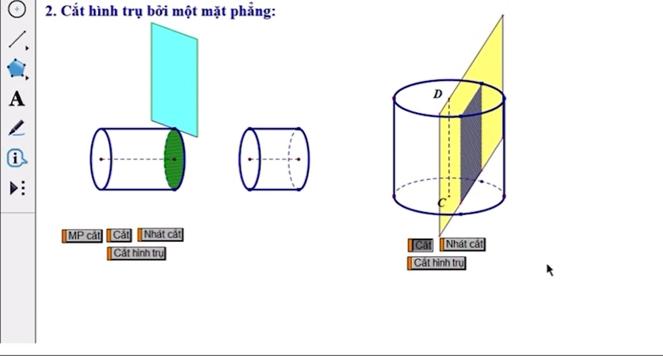

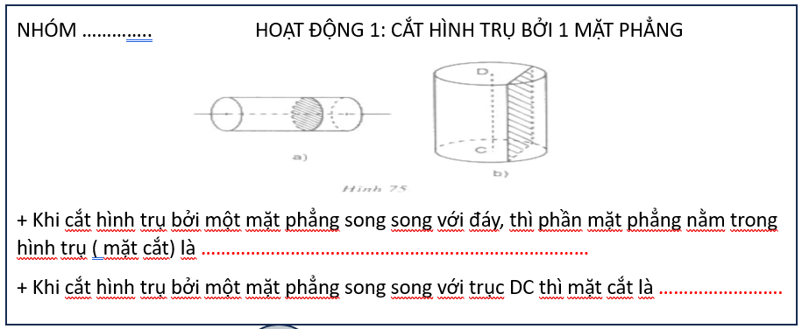
KHÁM PHÁ
2: CẮT HÌNH TRỤ BỞI MỘT MẶT PHẲNG
QUAN SÁT VIDEO, THỰC HÀNH CẮT
VÀ ĐIỀN VÀO PHIẾU

Slide 9
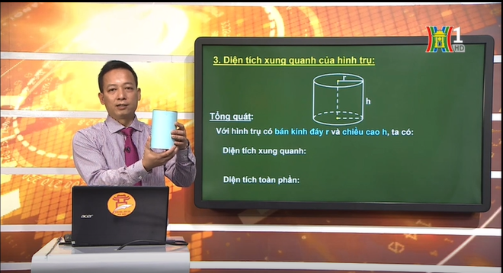
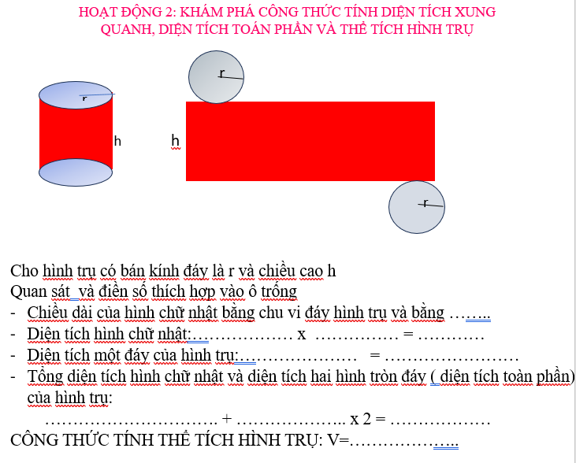

3: DIỆN TÍCH XUNG QUANH CỦA HÌNH TRỤ
GIẢI MÃ HÌNH TRỤ

Slide 10
r
h
Tổng quát: Hình trụ có bán kính đáy r và chiều cao h, ta có:
Diện tích xung quanh: S_{xq} = 2πrh
Diện tích toàn phần: S_{tp}= 2πrh + 2πr²
Thể tích hình trụ:
V = Sh = πr²h

Slide 11

Bài tập
?3
Tính diện tích xung quanh và diện tích toàn phần của hình trụ có bán kính đáy bằng 5 cm và chiều cao là 10 cm
5cm
10cm

Slide 12
?3
25π (cm²)
5cm
•
5cm
•
A
A
100 π (cm²)
Hình 77
10cm
10cm
•
B
B
25π (cm²)
5cm
•
- Chiều dài của hình chữ nhật bằng chu vi của đáy hình trụ và bằng:
2.π.5 = 10π (cm)
- Tổng diện tích hình chữ nhật và diện tích hai hình tròn đáy (diện tích toàn phần) của hình trụ:
- Diện tích hình chữ nhật :
2π.5
.
10
=
100π (cm²)
100π
25π
150π
+ .2= (cm²)
- Diện tích một đáy của hình trụ :
π
.5 .5 =
25π
(cm²)

Slide 13
Bài tập 5: (SGK - 111)
Điền đủ các kết quả vào những ô trống của bảng sau:
Hình | Bán kính đáy (cm) | Chiều cao (cm) | Chu vi Đáy (cm) | Diện tích đáy (cm²) | Diện tích xung quanh (cm²) | Thể tích (cm³)
 | 1 | 10
 | 5 | 4
 |  | 8 | 4π
r h
2π.r
πr²
2πr.h
πr².h
2π
π
20π
10π
10π
25π
40π
100π
2π.r = 4π ⇒ r = 2
2
4π
32π
32π

Slide 14
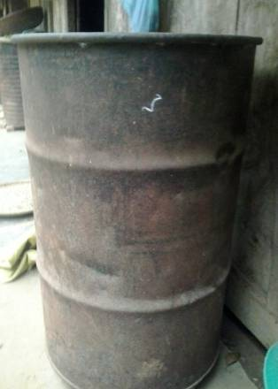
Vì sao thùng đựng xăng, dầu, phích nước, .... đều có dạng hình trụ?
Vì khi sản xuất các thùng chứa, người ta thường chú ý đến việc tiết kiệm vật liệu. Cùng một lượng vật liệu nhất định làm thế nào để sản xuất được thùng chứa có dung tích lớn nhất và hình trụ đã đạt được điều đó

Slide 15
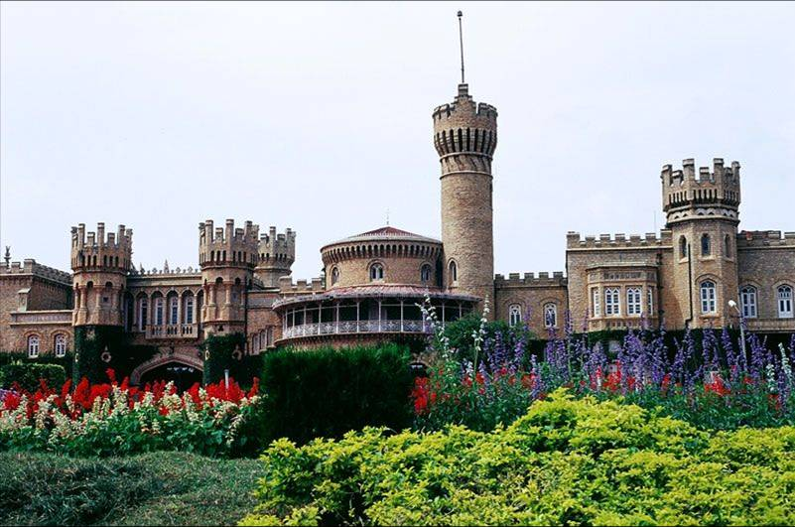
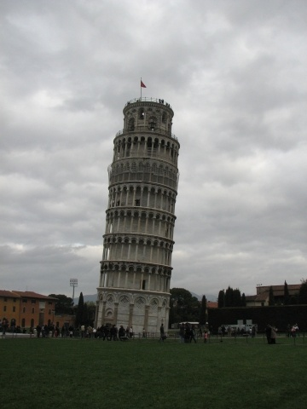
Trong thực tế còn có những vật thể nào cho ta hình ảnh của một hình trụ?
Tháp hình trụ ở tòa lâu đài
Tháp nghiêng Pi-da ở
Italia

Slide 16






Hộp sữa
Bể tắm
Bể cá hình trụ
Tút cầu lông
Cốc
Lon nước ngọt

Slide 17
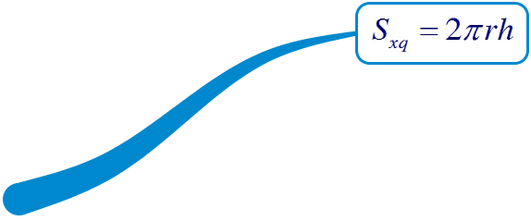

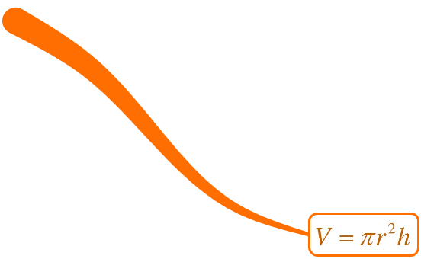
HÌNH TRỤ - DIỆN TÍCH XUNG QUANH VÀ THỂ TÍCH CỦA HÌNH TRỤ
r
Mặt đáy
Mặt xung quanh
h
Mặt đáy
d
Chiều cao h bán kính đáy r
đường kính đáy d

Slide 18
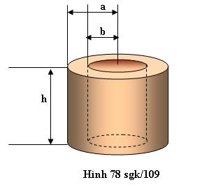
Ví dụ: Các kích thước của vòng bi cho trên hình 78. Hãy tính “thể tích” của vòng bi (phần giữa hai hình trụ).
Giải:
- Đâu là thể tích cần tính?
- Phần thể tích giữa hai hình trụ.
- Vậy làm thế nào để tính thể tích đó?
- Lấy thể tích hình trụ lớn trừ đi thể tích hình trụ nhỏ.
Thể tích cần phải tính bằng hiệu các thể tích V₂, V₁ của hai hình trụ có cùng chiều cao h
và bán kính các đường tròn đáy tương ứng là a, b.
Ta có: V₁ = πb²h
V₂ = πa²h
=> V = V₂ – V₁ = πa²h – πb²h
= π(a² – b²)h

Slide 19
Xem lại các khái niệm trong bài.
- Ghi nhớ các công thức tính diện tích xung quanh, diện tích toàn phần và thể tích của hình trụ.
- Làm bài tập: 7, 8, 9,10, 12,13,14 (Sgk/111,112). Hoàn thiện các bài tập đã chữa .
- Chuẩn bị tiết sau: Luyện tập.
Hướng dẫn học sinh về nhà:

Slide 20
Bài tập:
Một hình trụ có bán kính đáy 4cm và chiều cao 8 cm.
Tính:
a. Đường kính đáy.
b. Chu vi đáy.
c. Diện tích đáy.
d. Diện tích xung quanh và diện tích toàn phần.
e. Thể tích của hình trụ đó.

